Slide 1
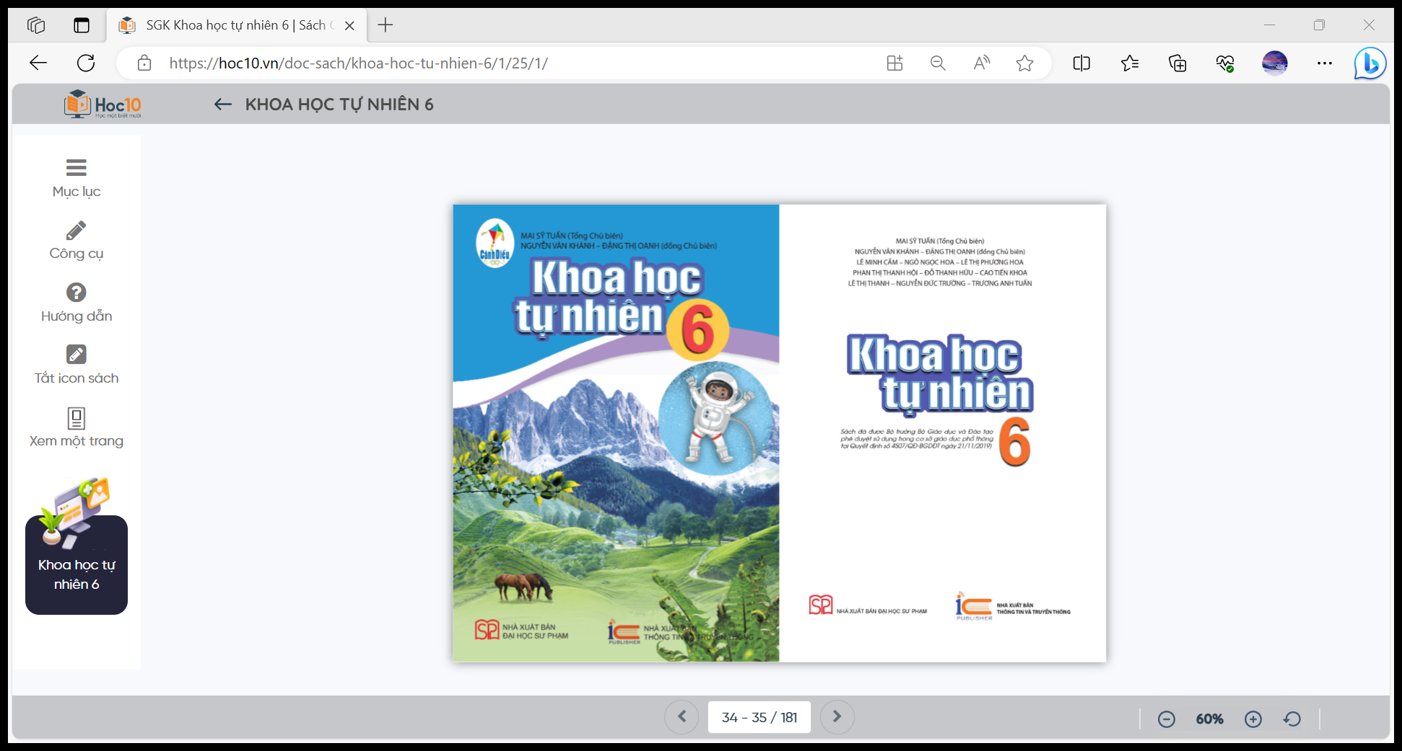
TRƯỜNG THCS
MINH
ĐỨC

Slide 2
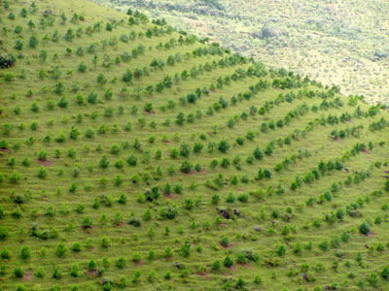
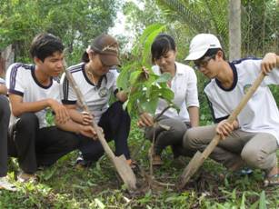
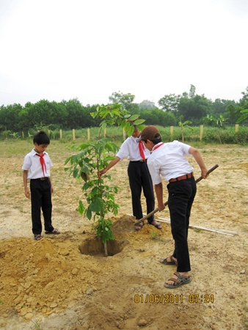
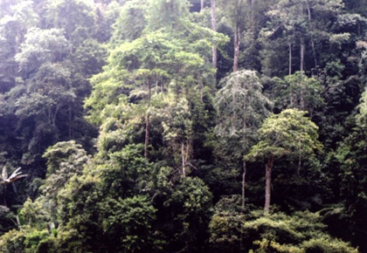

Slide 3
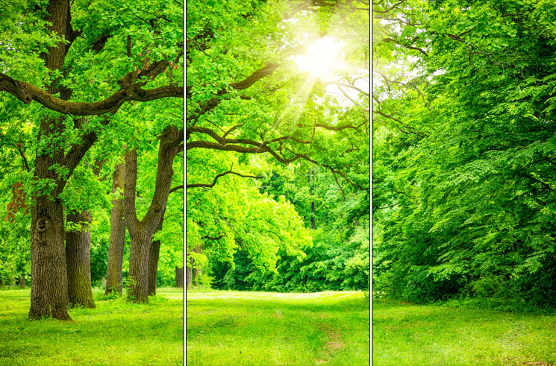
CHỦ ĐỀ 8: ĐA DẠNG THẾ GIỚI SỐNG
Tiết 77,78
Bài 20: VAI TRÒ CỦA THỰC VẬT TRONG ĐỜI SỐNG VÀ TRONG TỰ NHIÊN

Slide 4
Quan sát một số hình ảnh sau:

Slide 5
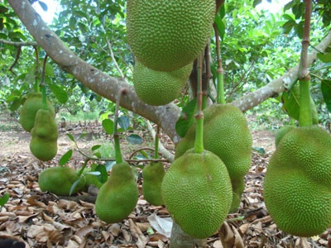
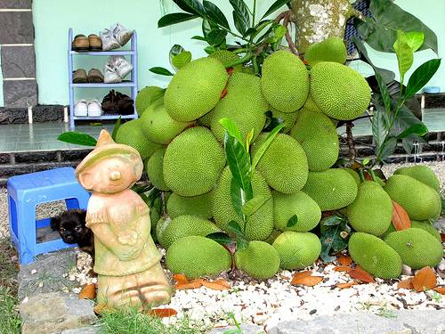
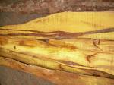
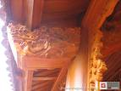
Quả mít

Slide 6
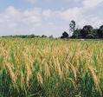

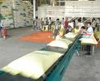

Thu hoạch thóc
Cây lúa
Gạo
Xuất khẩu gạo

Slide 7
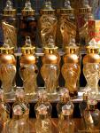
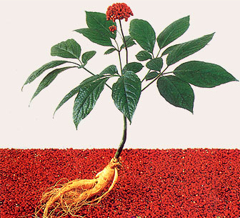
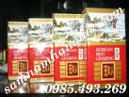

Cây Nhân sâm

Slide 8
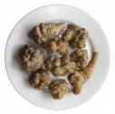
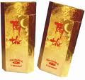


Cây tam thất

Slide 9
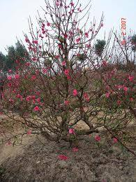
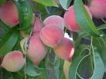
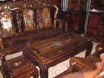
Cây đào cảnh
Bàn ghế làm bằng gỗ đào

Slide 10
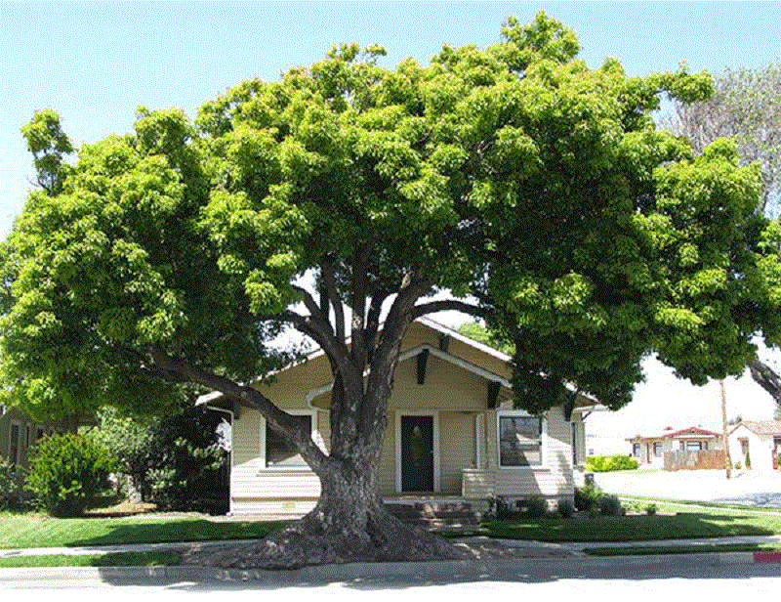
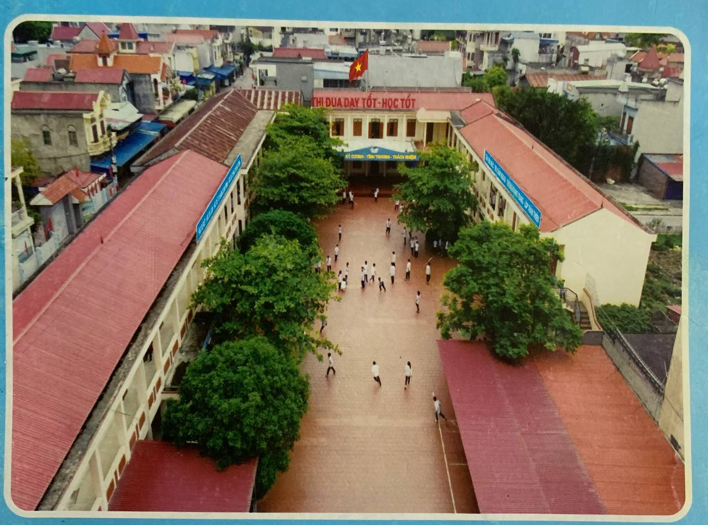

Slide 11
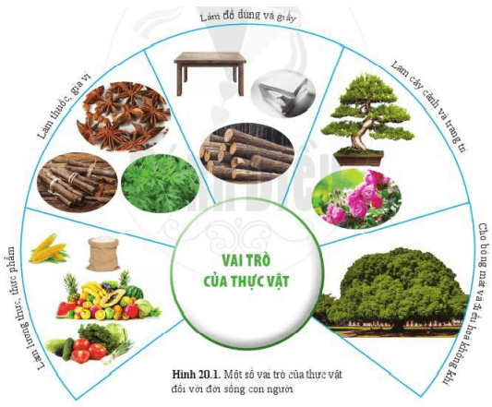
HOẠT ĐỘNG 4 NHÓM (5p) Quan sát H20.1 và cho biết vai trò của thực vật đối với đời sống con người.

Slide 12
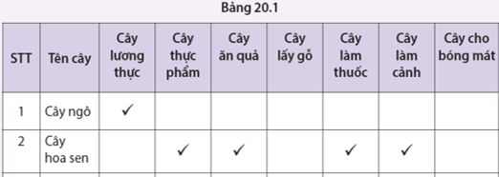

Slide 13
Hoàn thành cá nhân (3p) Kể tên một số cây có ở địa phương và nêu vài trò sử dụng
của chúng theo bảng 20.1 (VBT trang 7).
STT | Tên cây | Cây lương thực | Cây thực phẩm | Cây ăn quả | Cây làm thuốc | Cây lấy gỗ | Cây làm cảnh | Cây cho bóng mát
1 | ………………….
2
3
4

Slide 14
THẢO LUẬN NHÓM HOÀN THÀNH BẢNG SAU ĐỂ BiẾT THỰC VẬT CÓ THỂ CUNG CẤP CHO CHÚNG TA NHỮNG GÌ TRONG ĐỜI SỐNG HẰNG NGÀY.
Kể tên một số cây có ở địa phương và nêu vài trò sử dụng
của chúng theo bảng 20.1 (VBT trang 7).
Em hãy tìm thêm vài ví dụ khác ở địa phương?
TT | Tên cây | Cây lương thực | Cây thực phẩm | Cây ăn quả | Cây công nghiệp | Cây lấy gỗ | Cây làm thuốc | Cây làm cảnh | Công dụng khác
1 | Mít
2 | Sen
3 | Lúa
4 | Thông
5 | Nho
6 | Dứa
7 | Tỏi
8 | Hoa mai
9 | Mướp
10 | Ngô
11 | Xoài
12 | Cà phê
x
x
x
x
x
x
x
x
x
x
x
x
x
x
x
x
x
x
x

Slide 15
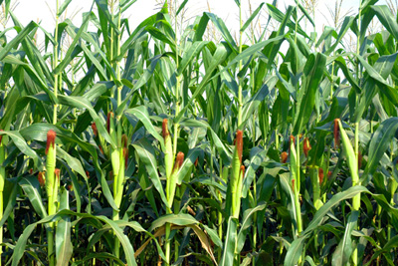
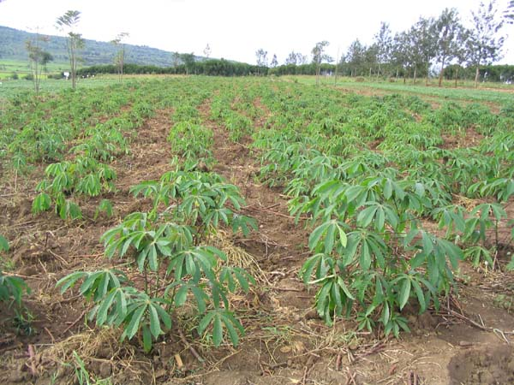
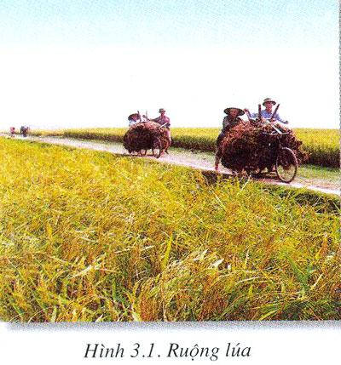
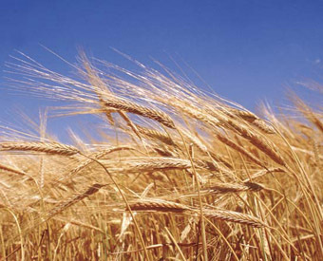
CÂY LƯƠNG THỰC
Cây sắn (khoai mì)
Cây ngô
Cây lúa nước
Cây lúa mì

Slide 16
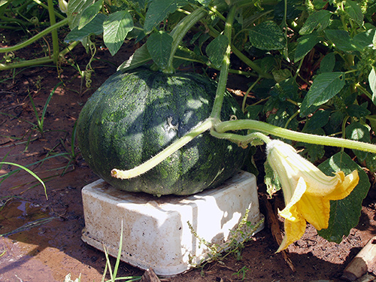
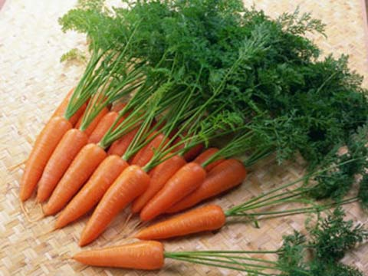
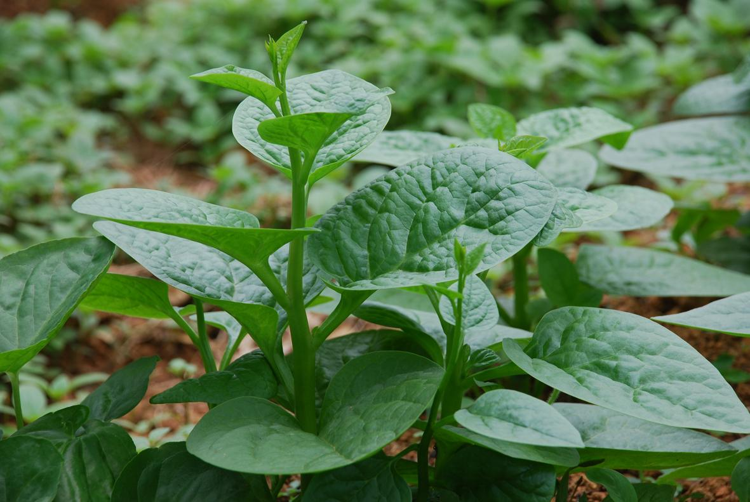
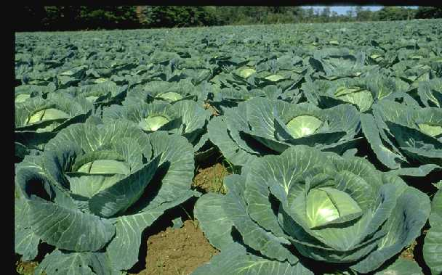
CÂY THỰC PHẨM
Cây bí đỏ
Cây cà rốt
Cây mồng tơi
Cây bắp cải

Slide 17
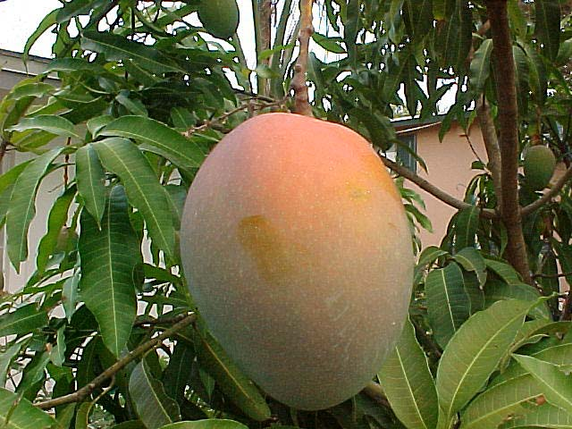
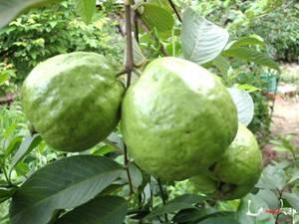
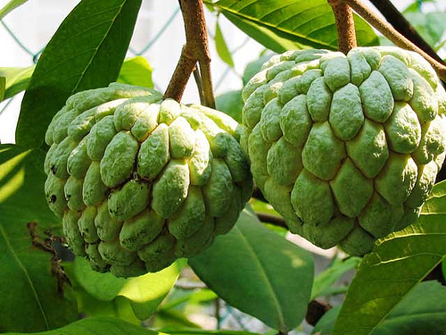
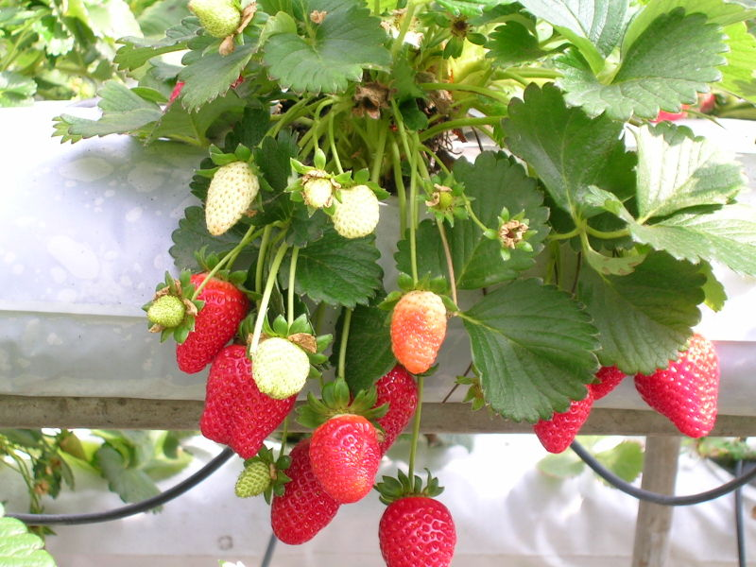
CÂY ĂN QUẢ
Cây xoài
Cây ổi
Cây na
Cây dâu tây

Slide 18
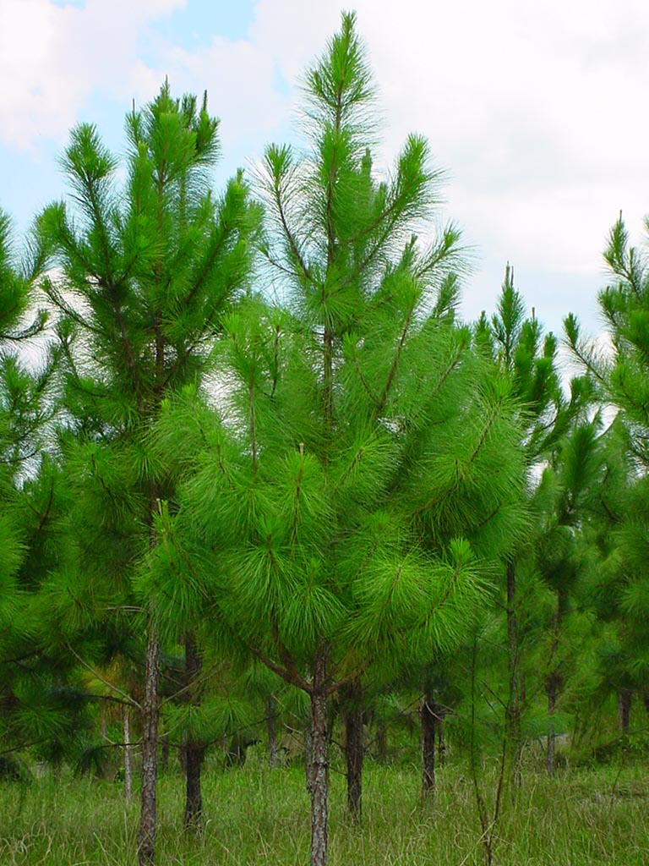
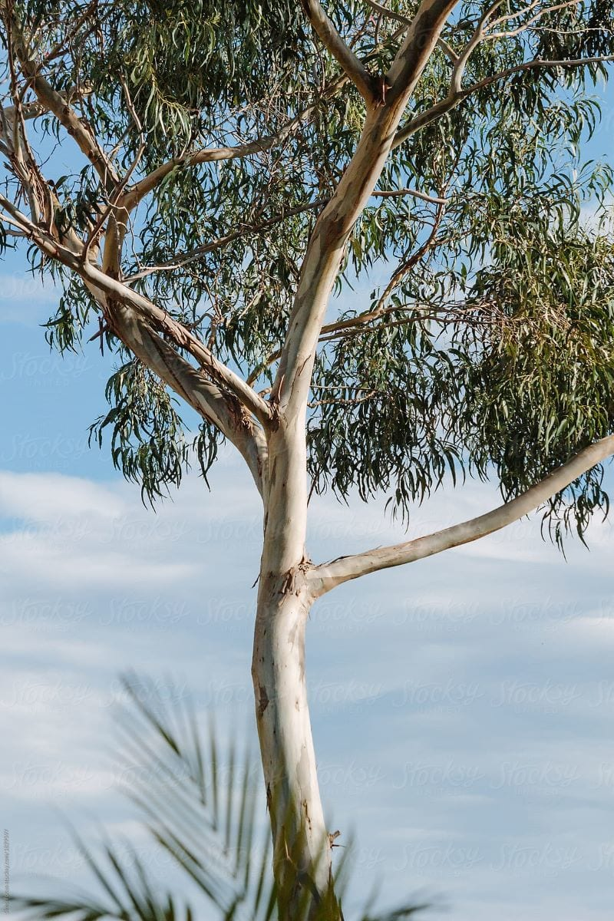
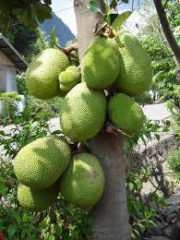
CÂY LẤY GỖ
Cây thông
Cây bạch đàn
Cây mít

Slide 19
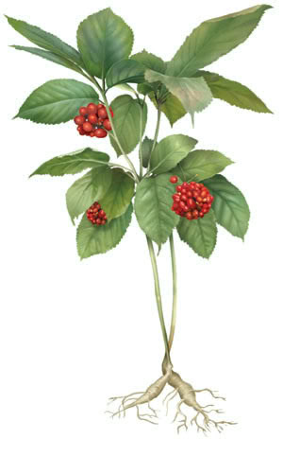
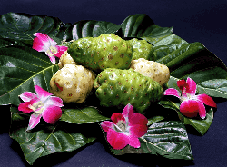
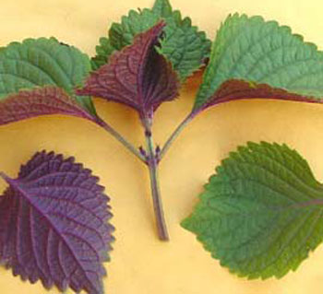
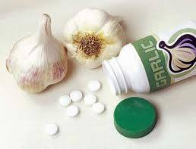
CÂY LÀM THUỐC
CÂY NHÀU
Cây nhân sâm
Cây tỏi
Cây tía tô

Slide 20
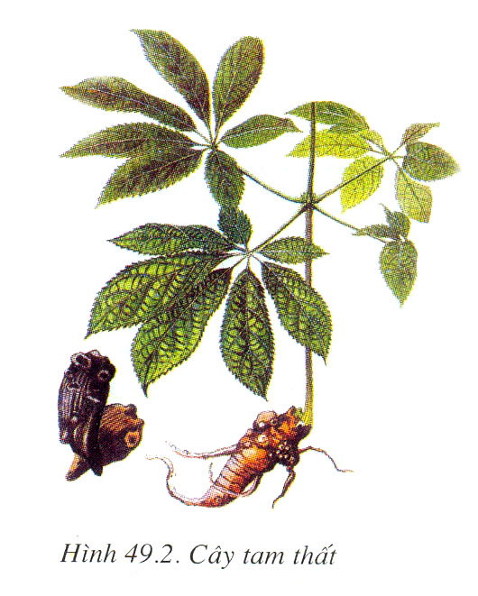
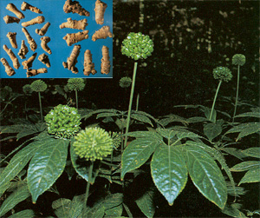
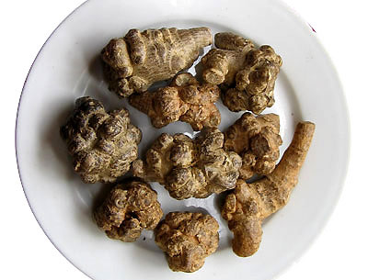
CÂY LÀM THUỐC

Slide 21
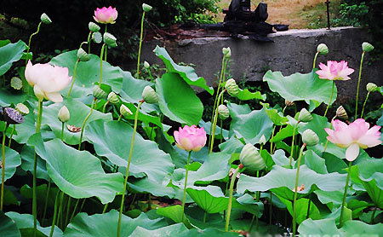
CÂY LÀM THUỐC
CÂY SEN

Slide 22
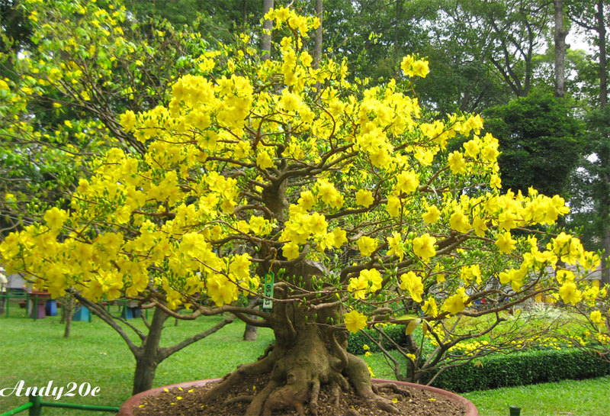
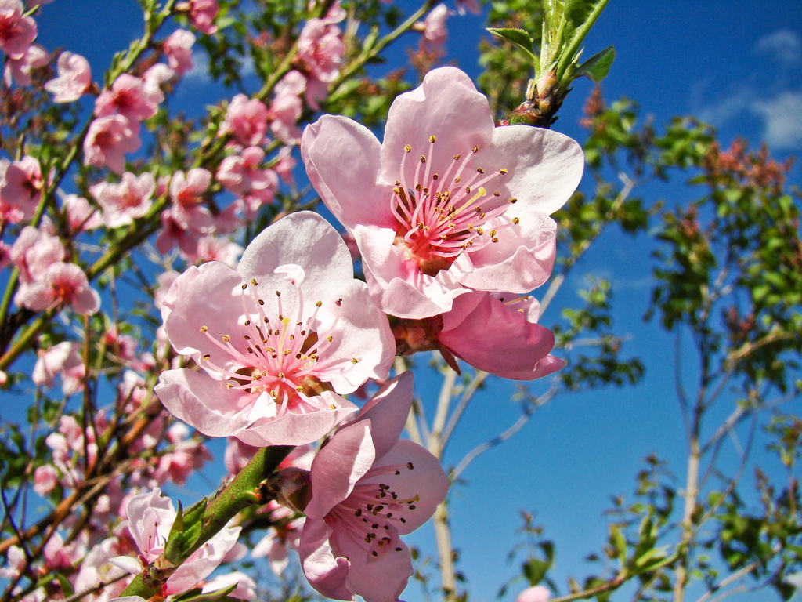
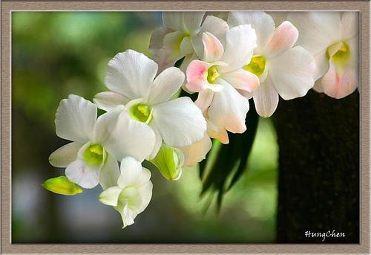

CÂY LÀM CẢNH
Cây mai
Cây đào
Cây phong lan
Cây đỗ quyên

Slide 23



CÂY LÀM CẢNH
Cây hướng dương
Cây Tulip
Cây hoa hồng

Slide 24



CÂY LÀM GIA VỊ
Chanh
Ớt
CÂY ỚT
Sả
Tỏi

Slide 25




Cây bóng mát và điều hòa không khí

Slide 26



Cây Mun
Thông hai lá dẹt
CÂY HOÀNG ĐÀN

Slide 27









Lúa
Ngô
Sắn
Khoai tây
Lúa mì
Khoai lang
Cao lương
Kê
Đại mạch

Slide 28


Slide 29


Slide 30




Slide 31






C
MỘT SỐ CÂY TRỒNG TRONG NHÀ

Slide 32



Một số cây rất độc hại:
CÂY TRÚC ĐÀO
CÂY CÀ ĐỘC DƯỢC
CÂY THUỐC PHIỆN
Cây lá ngón
Cây thuốc lá
Cây cần sa

Slide 33


HƯỚNG DẪN HỌC Ở NHÀ

Slide 34




Ngập lụt ở một số địa phương
Nước lũ dâng cao ở Quảng Bình
Lũ trên tỉnh Điện Biên
Ngập lụt tại thủ đô Hà Nội
Ngập tại thành phố Hà Tĩnh

Slide 35





Slide 36





Slide 37


Slide 38


